Slide 1
Игра - викторина
Самый - самый
Педагог-организатор
Моричева А.В

Slide 2
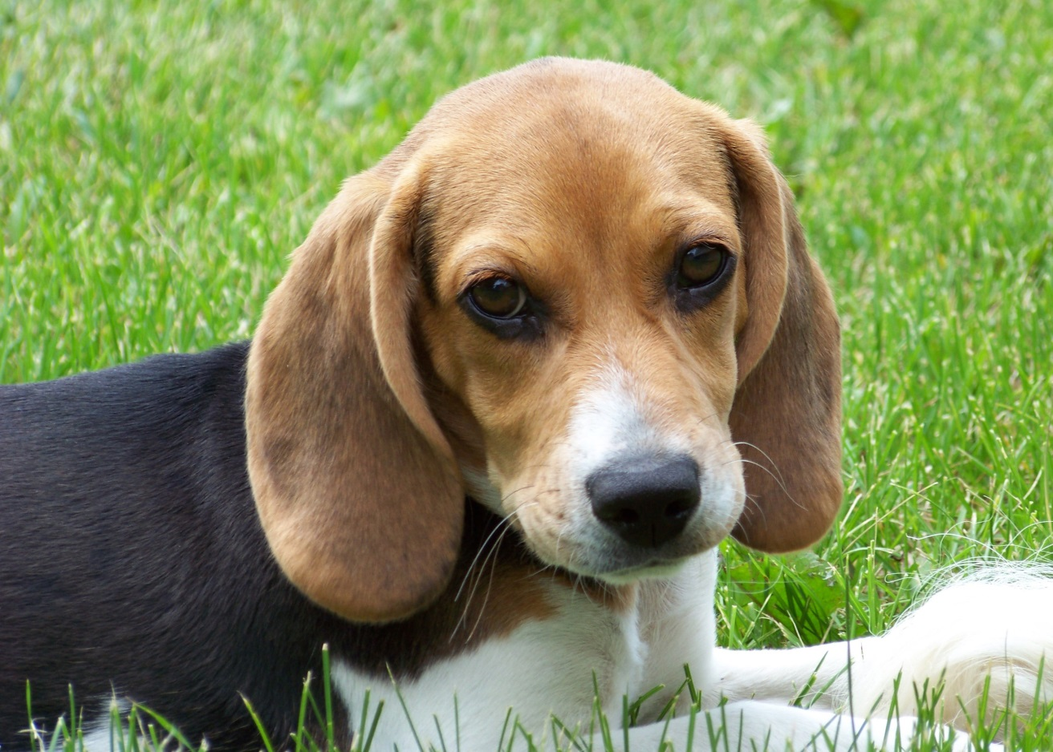
собака
Самое верное человеку животное?

Slide 3
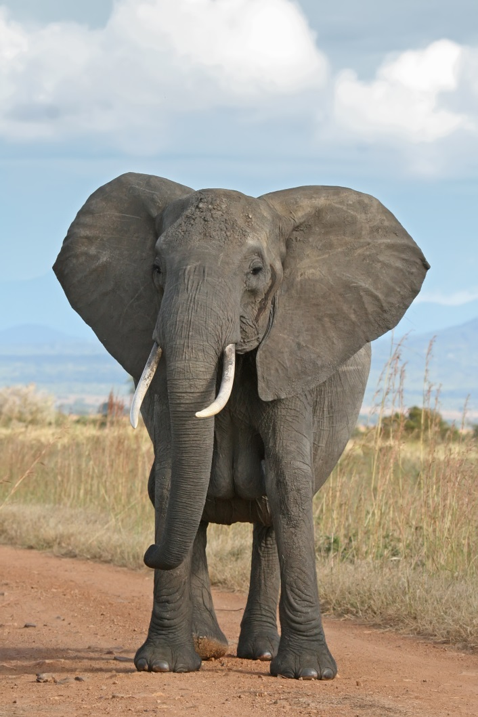
Африканский слон
Самое большое млекопитающее на суше?

Slide 4
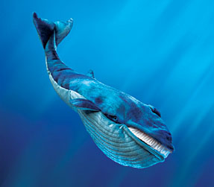
Синий кит
Самое большое млекопитающее на воде?

Slide 5
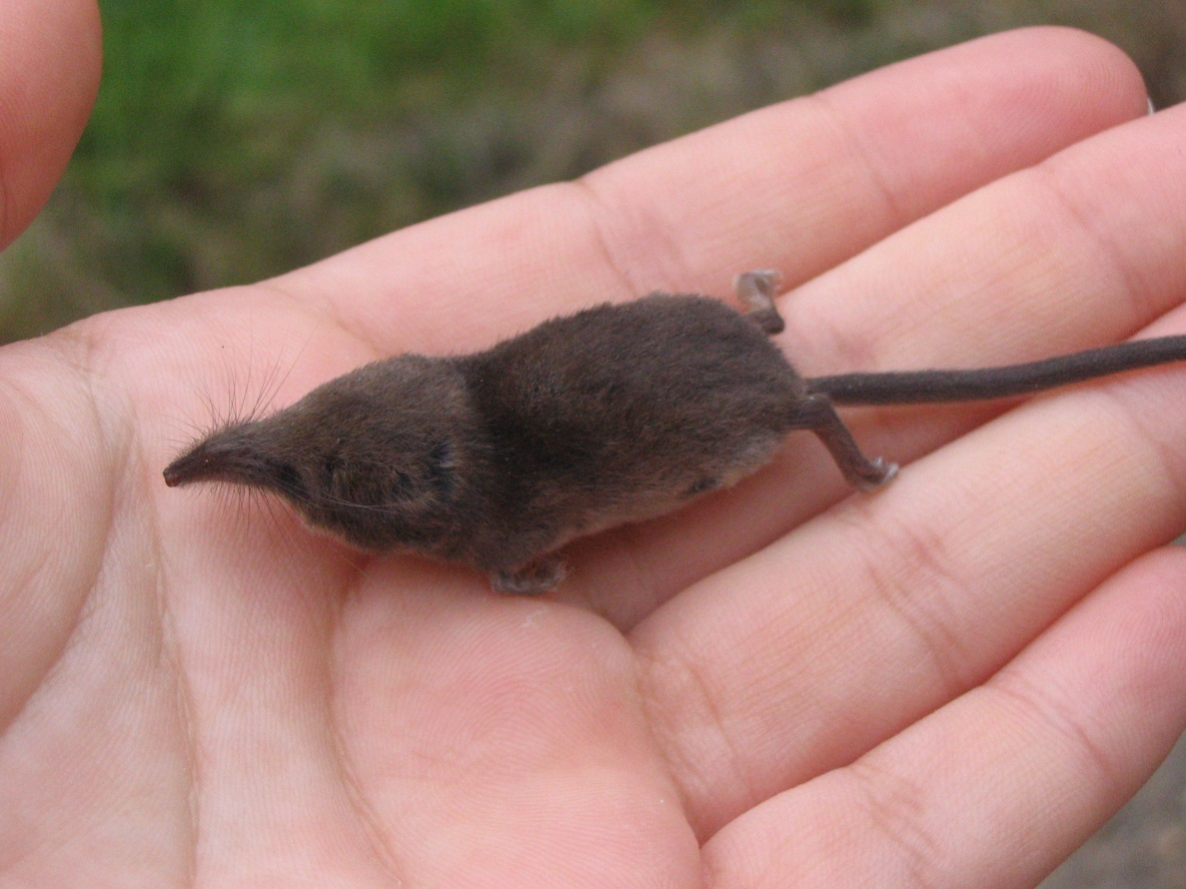
Этрусская землеройка
Самый маленький зверек в мире?

Slide 6
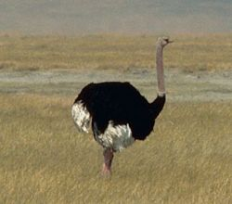
Африканский страус
Самая большая птица в мире?

Slide 7
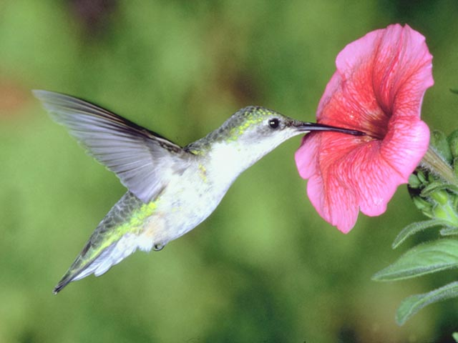
колибри
Самая маленькая птичка?

Slide 8
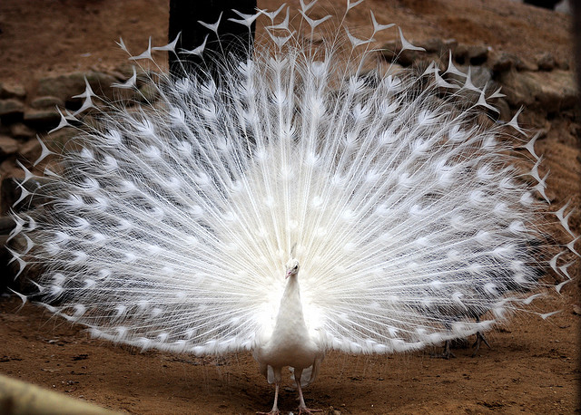
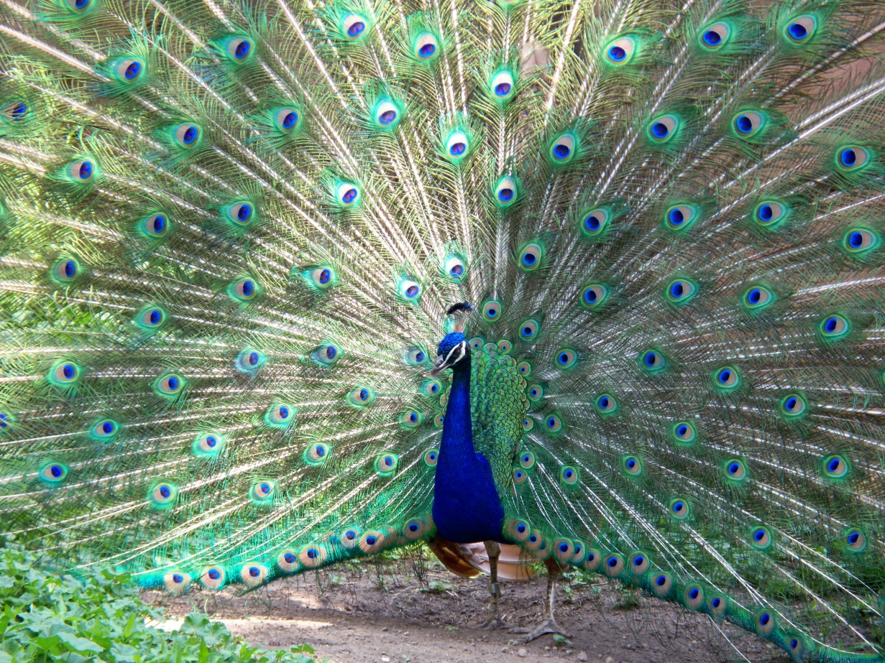
павлин
Самая красивая птица в мире?

Slide 9
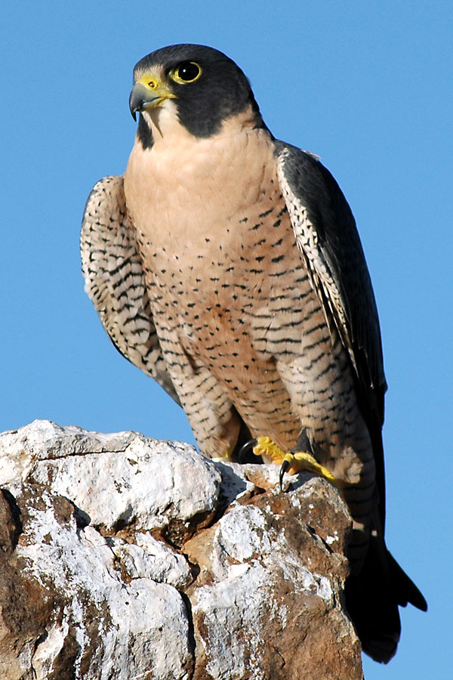
сапсан
Самая быстрая птица?

Slide 10
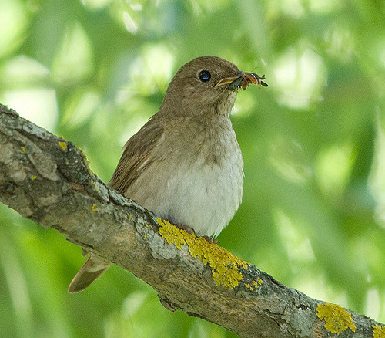
соловей
Самый лучший пернатый певец в России?

Slide 11
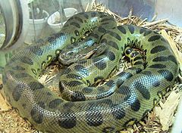
анаконда
Самая большая змея?

Slide 12
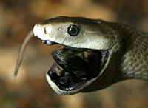
Чёрная мамба
Самая быстрая змея?

Slide 13
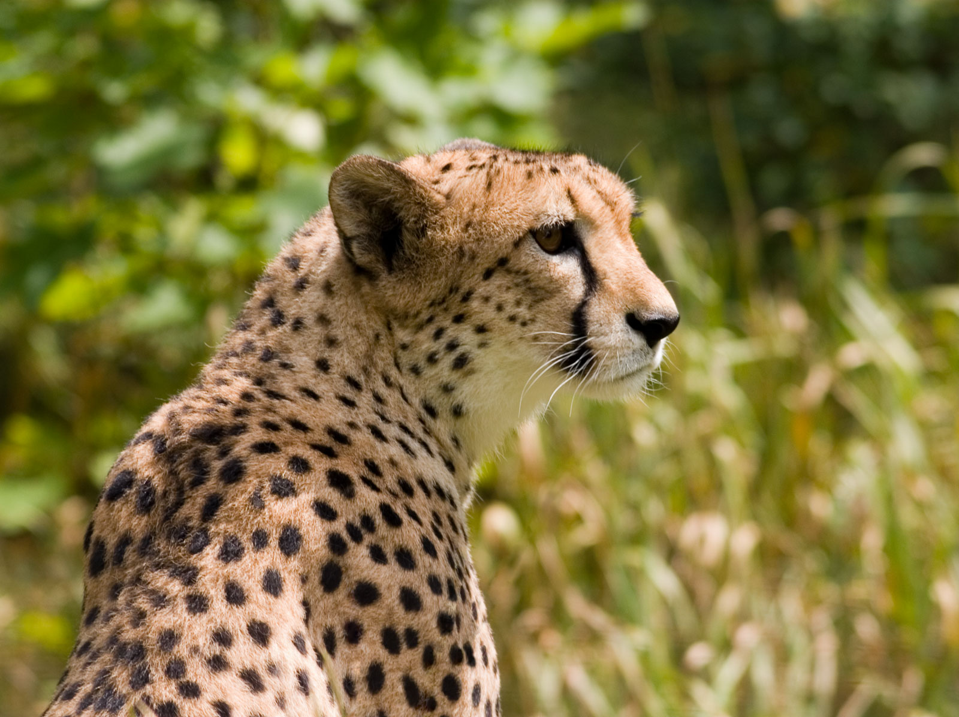
гепард
Самое быстрое животное?

Slide 14
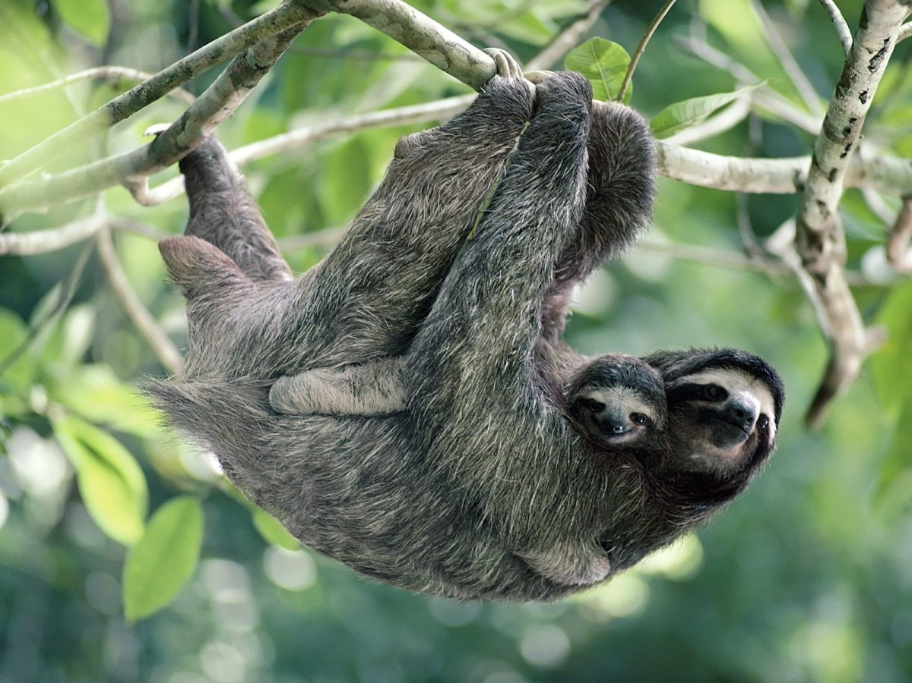
ленивец
Самое медленное животное?

Slide 15
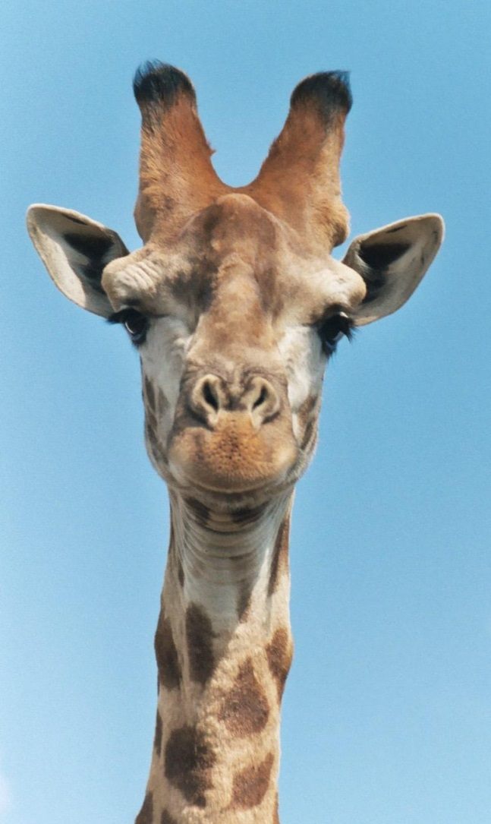
жираф
Самое высокое животное?

Slide 16
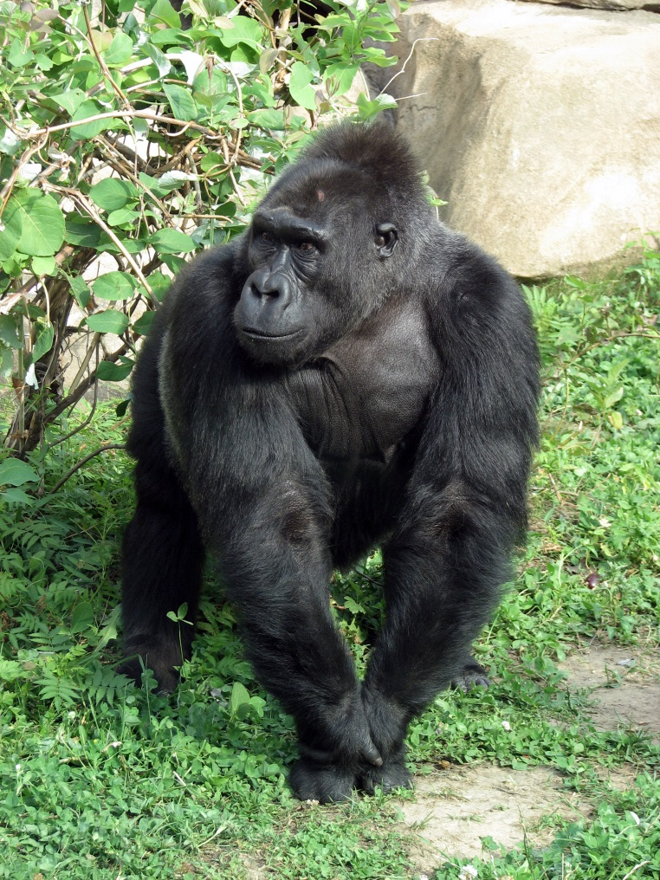
горилла
Самая крупная человекообразная обезьяна?

Slide 17
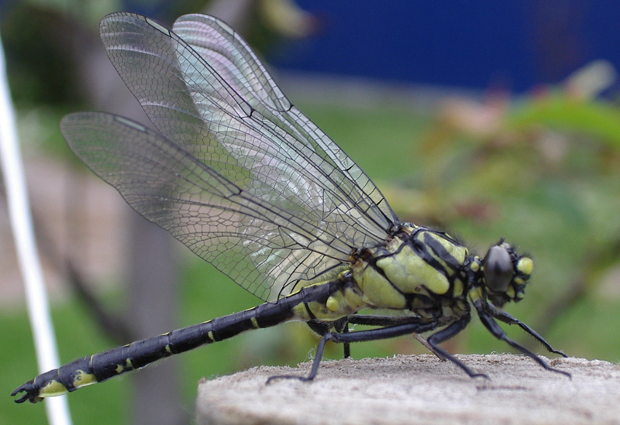
стрекоза
Самое быстрое насекомое?

Slide 18
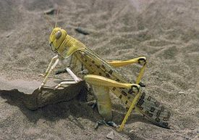
саранча
Самый вредный травоядный кузнечик?

Slide 19
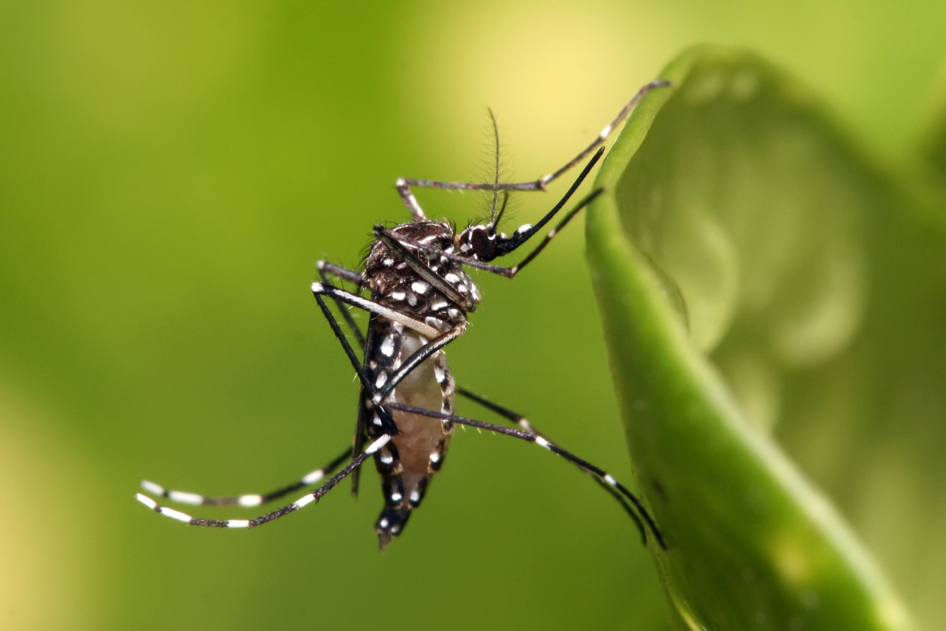
комар
Самое опасное насекомое?

Slide 20
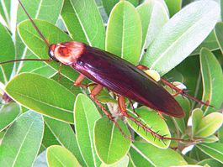
таракан
Самое быстроногое насекомое?

Slide 21
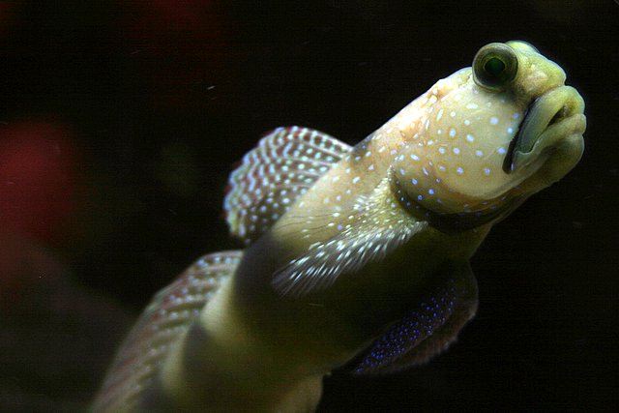
гоби
Самая маленькая рыбка на планете?

Slide 22
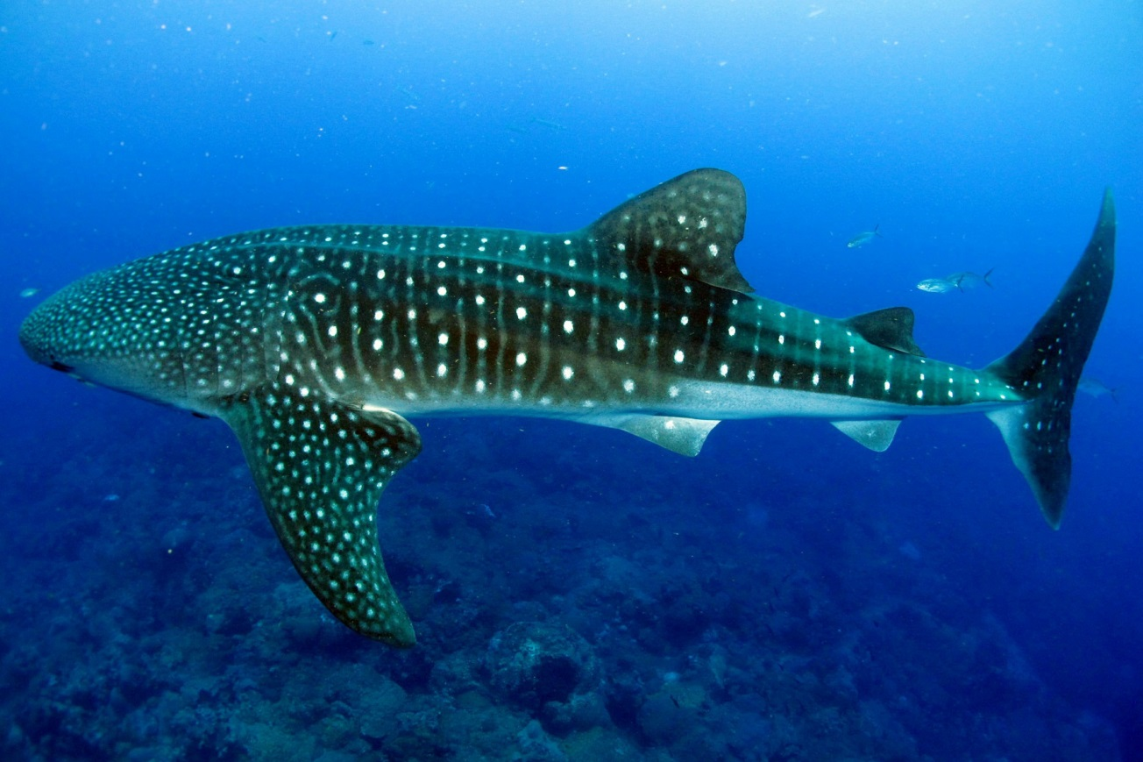
Китовая акула
Самая большая рыба в мире?

Slide 23
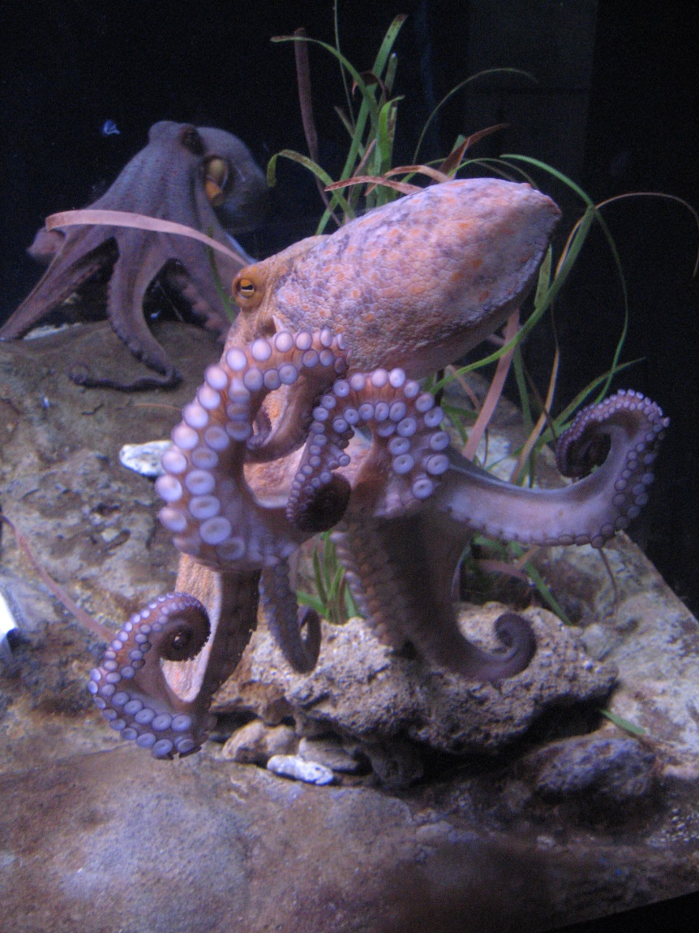
осьминог
Самое крупное беспозвоночное животное?

Slide 24
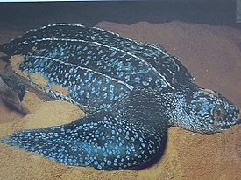
Кожистая черепаха
Самый лучший ныряльщик?

Slide 25


